Slide 1
MULTIPLICAR CON LOS DEDOS DE LA MANO DESDE EL 30 AL 40
MARIA EUGENIA REYES ESCOBAR
mreyeses@gmail.com

Slide 2
INTRODUCCIÓN
El método está publicitado en las redes sociales hasta la semidecena del 6 al 10, pero este método se amplía gradualmente hasta la semidecena del 196 al 200 y esta graduación aún no se masifica en las redes sociales además no ha sido difundido en las escuelas ni en los textos escolares.
Se utilizan los dedos que son perceptualmente notables; la representación numérica con los dedos ayuda a sobrellevar la carga de la memoria de corto plazo; proporciona una relación uno a uno entre los objetos y sus representaciones (Espinoza, 2018).

Slide 3
OBJETIVO DE APRENDIZAJE DE POTENCIAS Y LOS CUADRADOS PERFECTOS
Explicar la multiplicación y la división de potencias de base natural y exponente natural hasta 3, de manera concreta, pictórica y simbólica. Mostrar que comprenden las raíces cuadradas de números naturales: estimándolas de manera intuitiva representándolas de manera concreta, pictórica y simbólica aplicándolas en situaciones geométricas y en la vida diaria. (Mineduc, 2012).
Para ello es muy importante enseñar los cuadrados perfectos de una manera concreta con el método de multiplicaciones sin calculadora en forma progresiva desde el 6 x6 y se amplían los cuadrados perfectos hasta llegar al 100, acá veremos algunos ejemplos de cuadrados perfectos en este ámbito numérico.

Slide 4
METODO DE MULTIPLICAR CON LOS DEDOS
Semi decenas | Valor de los dedos | Constante Aditiva | Dedos que se multiplican entre sí
31 al 35 | 30 | 900 | Dedos hacia arriba
36 al 40 | 40 | 1200 | Dedos haca abajo

Slide 5
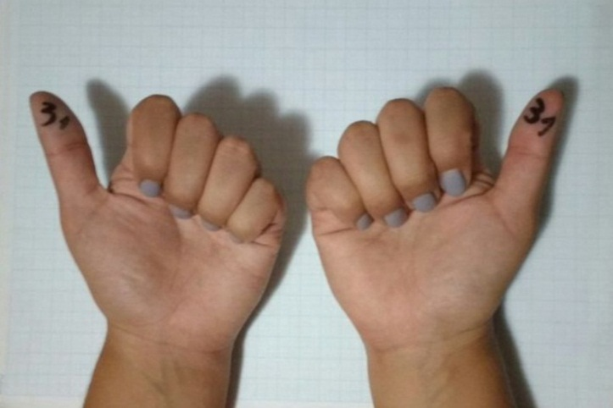
EJEMPLO 31 X 31
Cada dedo tiene un valor de 30 por lo tanto tenemos 2 dedos hacia arriba tenemos un valor de 60, le sumamos su constante aditiva que es 900 y los dedos hacia arriba se multiplican entre sí, por lo que tenemos 1 dedo en una mano y un dedo en la otra.
900+ 60 + 1= 961

Slide 6
EJEMPLO 36 X 36
Esta imagen también nos sirve para multiplicar 36 x 36 ya que es la misma posición de los dedos.
Cada dedo tiene un valor de 40 por lo tanto tenemos 2 dedos hacia arriba tenemos un valor de 80, le sumamos su constante aditiva que es 1200 y los dedos hacia abajo se multiplican entre sí, por lo que tenemos 4 dedos en una mano y 4 dedos en la otra.
1200+ 80 + 16= 1296

Slide 7
Otros ejemplos entre la semidecena del 31 al 35
La constante es 900 el valor de los dedos 30
Si multiplicamos 33 x 32 Hay tres dedos en una mano y dos dedos en la otra y cada uno vale 30 tenemos 150 mas el valor de la constante de 900 y solo falta multiplicar los dedos hacia arriba 3 x 2 = 6
Por lo tanto 33 x 32 = 150 + 900 + 6 = 1056

Slide 8
PRACTIQUEMOS Te invito a practicar entre la semidecena del 31 al 35
31 X 31= 32 X 35 =
31 X 32= 33 X 33 =
31 X 33= 33 X 34 =
31 X 34= 33 X 35 =
31 X 35= 34 X 34=
32 x 32= 34 X 35=
32 x 33= 35 X 35=
32 x 34=

Slide 9
Ejemplo entre la semidecena del 36 al 40
Otro ejemplo de cuadrado perfecto es multiplicar 38 x 38 cada dedo tiene un valor de 40 por lo tanto tenemos 6 dedos hacia arriba tenemos un valor de 240, le sumamos su constante aditiva que es 1200 tal como aparece en la tabla once y los dedos hacia abajo se multiplican entre sí, por lo que tenemos 2 dedos en una mano y dos dedos en la otra 2 x 2 = 4 lo que agregamos al total de la suma, entonces
38 x 38 es 240 + 1200 + 4 = 1444

Slide 10
PRACTIQUEMOS del 36 al 40 Recuerda la constante es 1200 y el valor de cada dedo es 40 y se multiplican los dedos hacia abajo, conviene dejar al principio los cuadrados perfectos por el contenido de potencias.
36 X 36= 37 X 40 =
36 X 37= 38 X 38 =
36 X 38= 38 X 39 =
36 X 39= 38 X 40 =
36 X 40= 39 X 39=
37 x 37= 39 X 40=
37 x 38= 40 X 40=
37 x 39=

Slide 11
Conclusión
Con esta propuesta didáctica se pretende ayudar a los estudiantes que no tienen la capacidad de retener memorísticamente las tablas y a aquellos que si pueden memorizar, este método les permite ampliar su conocimiento de muchas tablas de multiplicar.
Las tablas de multiplicar son una poderosa herramienta para desenvolverse en la vida cotidiana y este método es amigable, gratuito y solo se requiere tener las manos desocupadas.

Slide 12
Recuerda que este método llega hasta la tabla del 200
GRACIAS
mreyeses@gmail.com

